Slide 1

7·2画线段的和、差、倍

Slide 2

观察
如图所示，A、B、C三点在同一条直线上，
A
B
C
1、图中有___线段，它们分别是______________；有____条射线．
3
线段AB、BC和AC
6
AB＋BC=____;
AC－AB=____；AC－BC＝＿＿．
2、试着填：
AC
BC
AB
两条线段可以相加(减)，它们的和(差)也是一条线段，它们的长度等于两条线段长度的和(差)．
2008、5、20

Slide 3
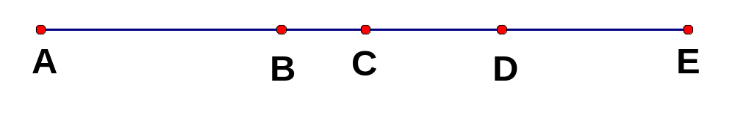
小试身手
如图，填空：
AE = AC + ( ) + ( ),
CD
DE
BD = ( ) + ( ) = ( )－( )
= ( )－( ),
BC
CD
AD
AB
BE
DE
DE = AE－CD－( )
= ( )－( )－BC．
AC
BE
CD
2008、5、20

Slide 4

a
探索
已知线段a、b
b
怎样画一条线段,使它等于a + b呢？
先用刻度尺量出每一条线段的长度，求出它们的和，再画出符合条件的线段．
方法一
只有圆规和直尺(不带刻度)怎么画呢？
①画射线OP；
②在射线OP上顺次截取
方法二
OA=a，AB=b．
线段OB就是所要画的线段
2008、5、20

Slide 5



a
已知线段a、b
b
怎样画一条线段，使它等于a－b呢？
①画射线OP；
方法二
②在射线OP上截取OC=a；
③在射线CO上截取CD=b．
为什么要倒回截？不倒回可以吗？
哪一条是所要画的线段呢？
线段OD就是所要画的线段
线段CD是
2008、5、20

Slide 6

思考
已知线段a，那么2a、3a…na表示什么含义呢？
分别表示a的的2倍、3倍…及a的n倍
已知线段a、b，作一条线段，使它等于2a－b．
大家一起做
a
①画射线OP；
b
②在射线OP上顺次截取OA=AB=a；
③在射线BO上截取BC=b．
2008、5、20
线段OC就是所要画的线段

Slide 7
动动脑
你有什么办法，能在AB上找一点C，使点C把线段AB分成相等的两条线段？
A
C
B
方法
1、度量法；
2、折叠法；
3、尺规法．
将一条线段分成两条相等线段的点叫做这条线段的中点．
2008、5、20

Slide 8
度量法
已知线段AB，画出它的中点C．
解：
①用刻度尺量出AB＝6cm；
②在线段AB上截取AC＝3cm;
A
C
B
点C就是所求的线段的中点
2008、5、20

Slide 9
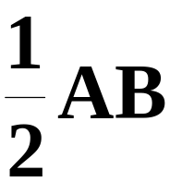
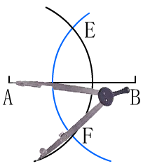
尺规法
已知线段AB，用直尺和圆规作出它的中点C．
①分别以点A、B为圆心，以大于 的长为半径画弧，两弧分别相交于点E、F；
②作直线EF，交线段AB于点C．
C
点C就是所求的线段的中点
2008、5、20

Slide 10
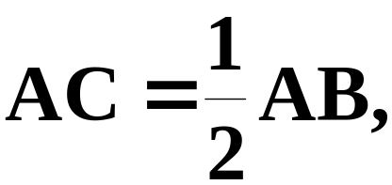
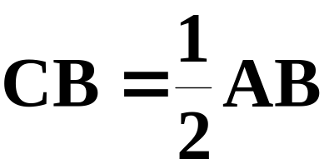
A
C
B
如图，点C是线段AB的中点，那么
中点的符号表示
AC=CB
AB=2AC,
AB=2CB．
2008、5、20

Slide 11




考考你
已知：如图,点C是线段AB的中点， D是线段BC的中点, 则
A
C
D
B
AC=( )= ( )
CB
AB
CD=( )= ( ) = ( )
DB
CB
AB
AB=2( ) =2( ) =4( ) =4( )
AC
CB
CD
DB
AD=( )BD=( )BC=( )AB．
3
2008、5、20

Slide 12

这节课你学到了什么？
2008、5、20

